Slide 1
南山人壽理賠及再購
財金二 施詠瀚

Slide 2
目的
提升民眾再購南山人壽保險的機會
提升南山人壽的企業形象
如何從眾多保險業競爭者脫穎而出

Slide 3
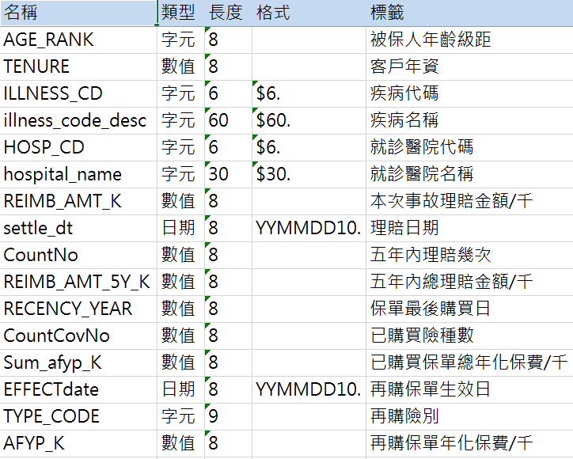
南山理賠及再購資料延伸探討
HW1~3 僅作疾病出現頻率、分群等簡單的敘述統計
應證之前作業裡的一些臆測
年齡分層對於不同理賠服務差異
利用K-means分群
利用更多統計技巧挖掘各欄位的關係
卡方檢定分析兩類別變數間的關係
Apriori演算法
新想法: 就診醫院所在的區是否有理賠服務的差異
Ex. 萬華區常有鬥毆，理賠項目可能骨折服務多一點
Notes:
保險產品市場區隔
依照各區推動不同產品優惠

Slide 4
網路爬蟲
延伸HW4-6: 資料清洗(自定義辭典…)、文章分類(險種、心得…)
透過南山給的資料中做探索後，利用Ptt來應證
Ex. 乳癌當時為資料中頻率最高疾病，Ptt上是否反映一樣的事情
利用關聯性分析觀察南山人壽企業形象
Ex. 理賠、快速兩字如果高度相關 : 正面
從Ptt版上發覺同業競爭者、熱門商品

Slide 5
Thank You

